Slide 1
Chapter8
조명

Slide 2
목표
빛과 재질 사이의 기본적인 상호작용을 이해
지역 조명과 전역 조명의 차이를 이해
입사광이 표면을 때리는 각도를 구하는 방법 파악
법선 벡터를 제대로 변환하는 방법 파악
주변광, 분산광, 반영광 구분
지향광, 점광, 점적광을 구현하는 방법
감쇠 매개변수들의 제어와 빛의 세기를 깊이의 함수로 변화시키는 방법을 이해

Slide 3
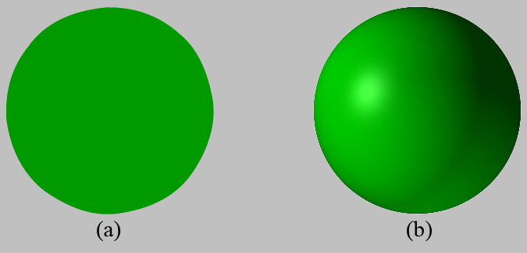
1. 빛과 재질의 상호작용
재질 (material) : 빛이 물체의 표면과 상호작용하는 방식을 결정하는 속성들의 집합
표면
[조명 방정식]
빛과 재질의 상호작용에 기초해서 정점 색상 산출
정점색상
빛 (Light)
Notes:
조명 사용시 정점 색상을 직접 지정하지 않는다.
표면의 재질들과 표면에 비출 빛들을 지정하고 조명 방정식을 적용해서 정점 색상이 결정되게함.
결론 적으로 물체의 색이 훨씬 더 사실적으로 나타남.
재질의 속성 예 : 표면이 반사, 흡수하는 빛의 색상, 표면 아래 재질의 굴절률, 투명도 등..

Slide 4
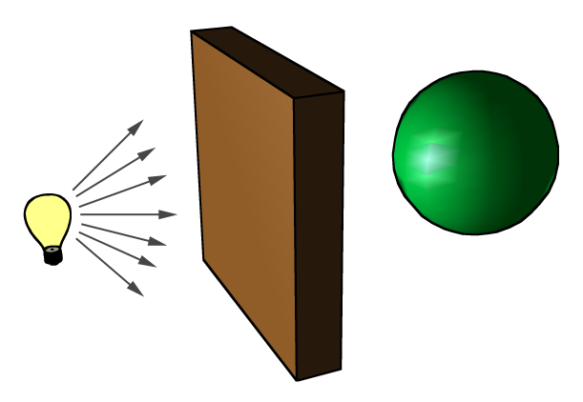
2. 지역 조명과 전역 조명의 차이
국소 조명 모형(local illumination model)
각 물체는 다른 물체와 독립적으로 처리
오직 광원에서 직접 방출된 빛만 다룬다.
전역 조명 모형(global illumination model)
광원에서 비롯된 직접광뿐 아니라 장면의 다른 물체에서 반사된 간접광도 고려
비용이 너무 크다.
Notes:
전역 조명 모형
하나의 물체에 조명을 가할 때 장면 전체의 모든 것을 고려하기 때문이다.
전역조명은 거의 실사적인 장면을 만들수 있다.
예 : 복셀 전역 조명
한편 정적 물체들에 대한 간접광을 미리 계산, 그것을 이용해서 동적 물체의 간접광을 근사하는 방법도 즐겨 쓰인다.

Slide 5
차트를 사용한 제목 및 내용 레이아웃

Slide 6
표를 사용한 두 개의 내용 레이아웃
여기에 첫 번째 글머리 기호
여기에 두 번째 글머리 기호
여기에 세 번째 글머리 기호
클래스 | 그룹 1 | 그룹 2
클래스 1 | 82 | 95
클래스 2 | 76 | 88
클래스 3 | 84 | 90

Slide 7
SmartArt가 있는 제목 및 내용 레이아웃
1단계 제목
작업 설명
2단계 제목
작업 설명
3단계 제목
작업 설명

Slide 8
슬라이드 제목 추가 - 1

Slide 9
슬라이드 제목 추가 - 2

Slide 10
슬라이드 제목 추가 - 3

Slide 12
슬라이드 제목 추가 - 4

Slide 13
슬라이드 제목 추가 - 5

